Slide 1
LAS INSTITUCIONES EUROPEAS EN NUESTRA CLASE
IES GABRIEL MIRÓ
Por Gemma Ruiz y Jose Aº Lozano

Slide 11
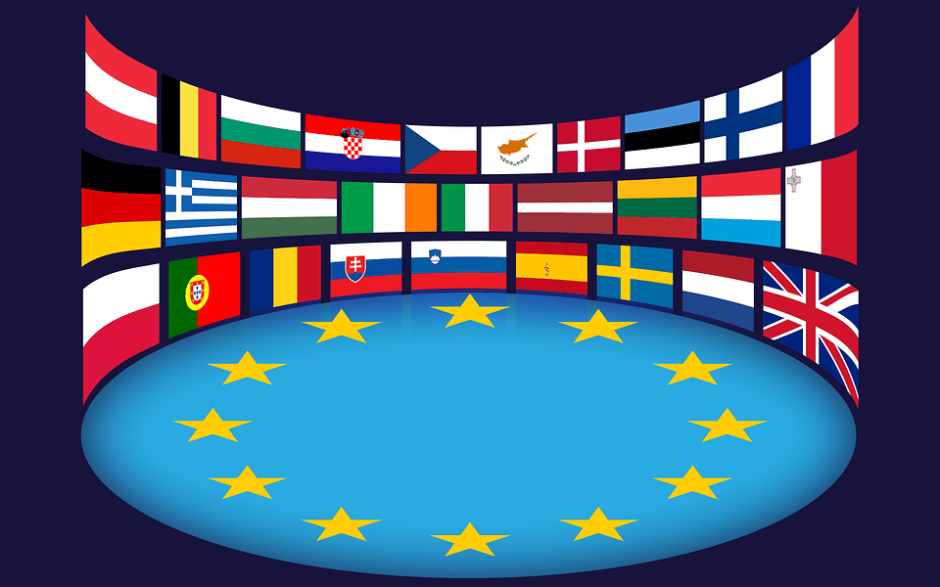
UNIDOS EN LA DIVERSIDAD

